Slide 1
Sistema IoT multicanal
para estudios MASW
PROYECTO FINAL DE CARRERA
PRIMERA PRESENTACIÓN · 2026
Elías David Álvarez Martínez
Proyecto final de carrera
Primera presentación
Notes:
Título oficial: Diseño e implementación de un sistema electrónico multicanal del tipo IoT para caracterización geotécnica del suelo mediante ondas sísmicas.
Abrir con el objetivo: integrar una plataforma accesible y auditable, no presentar aún un instrumento comercial terminado.
Fuente: main.pdf, portada y alcance del proyecto.

Slide 2
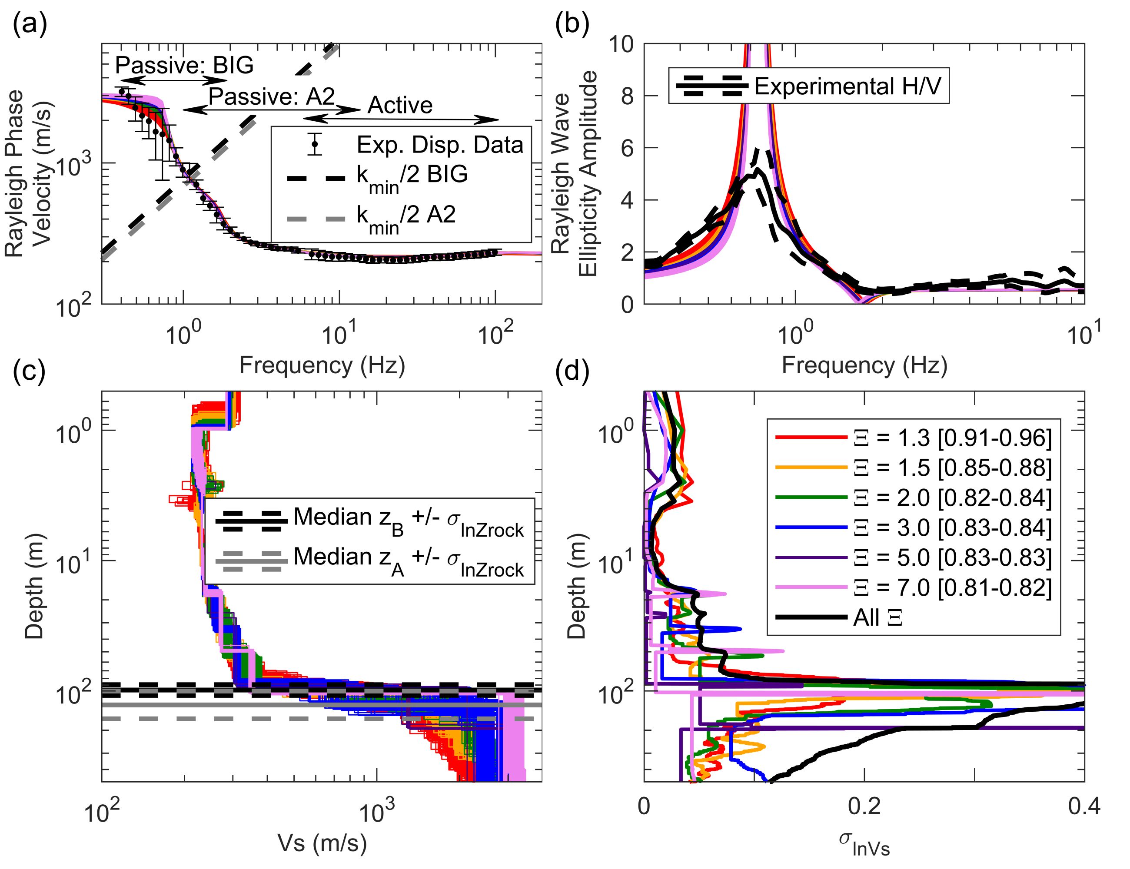
Del registro sísmico al modelo del subsuelo
La señal es el dato crudo.
El producto de ingeniería es el perfil VS(z).
Notes:
La velocidad de onda de corte VS se relaciona con la rigidez mediante Gmax = rho·VS².
Aclarar que el perfil no es una fotografía del terreno; es un modelo compatible con los datos y la resolución del método.
Fuente visual: figura CentrePort incluida en el documento del usuario.

Slide 3
MASW convierte fase multicanal en un perfil VS(z)
1 · ADQUISICIÓN
Fuente controlada + arreglo sincronizado
2 · DISPERSIÓN
Transformación al dominio frecuencia–velocidad
3 · INVERSIÓN
Curva modal → modelo estratificado con incertidumbre
Notes:
El método usa diferencias de fase entre todos los canales para construir S(f,c).
La curva de dispersión alimenta una inversión no única; la geometría y la banda observable condicionan el resultado.
Fuente: main.pdf, secciones 1.5 y 1.6.

Slide 4
¿Cómo integrar una cadena MASW accesible, operable en campo y trazable?
CRITERIO DE DISEÑO
Conservar fase, geometría y datos sin ocultar los límites del sistema.
ALCANCE
Fuente → sensor → AFE/ADC → red → interfaces → inversión.
Notes:
La brecha no es ausencia de instrumentación profesional; es falta de una plataforma económica, reproducible y modificable para investigación local.
El prototipo no pretende sustituir equipos profesionales en confiabilidad o soporte.
Fuente: main.pdf, brecha de acceso y alcance.

Slide 5
Arquitectura de la plataforma
01
02
03
Cada bloque fija una limitación distinta.
• banda observable
• ruido y rango dinámico
• coherencia temporal
• trazabilidad e incertidumbre
Generación
Transducción
AFE + ADC
04
05
06
Sincronismo
Transporte
Análisis
Notes:
Recorrer la cadena de izquierda a derecha y vincular cada bloque con su riesgo principal.
La contribución es la integración completa y auditable, no un único circuito o algoritmo aislado.
Fuente: main.pdf, alcance del proyecto.

Slide 6
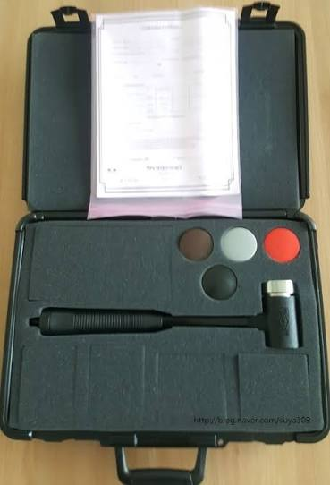
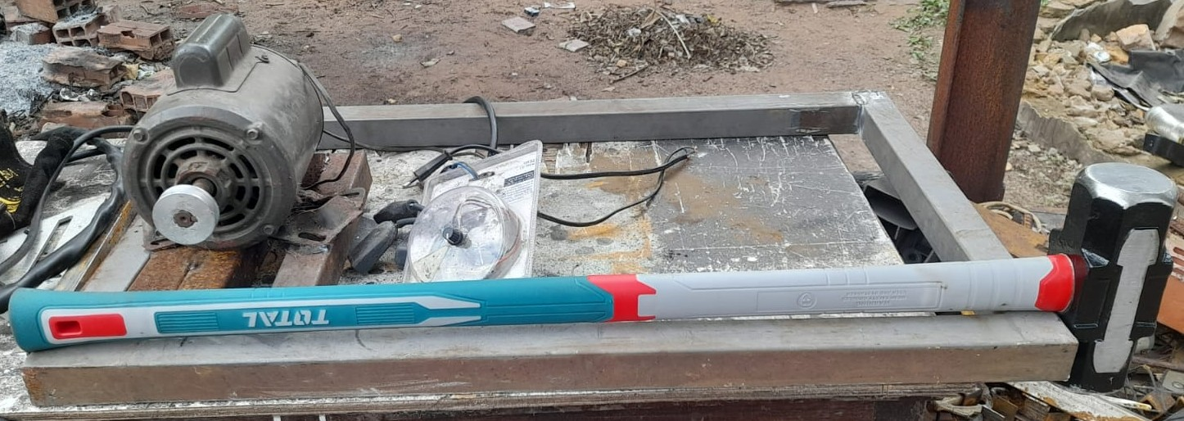
Excitación: medir el golpe hoy, repetirlo mañana
Notes:
Actual: martillo PCB 086D20, 0,23 mV/N, referencia temporal integrada al PSoC.
En desarrollo: martillete de leva para trenes de impactos con cadencia controlada y mayor energía acumulada en baja frecuencia.
Aún faltan transmisión, guiado, control y protecciones.

Slide 7
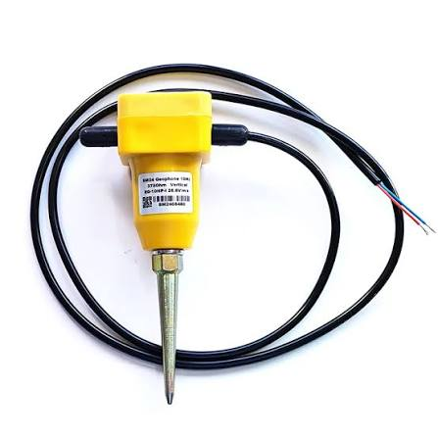
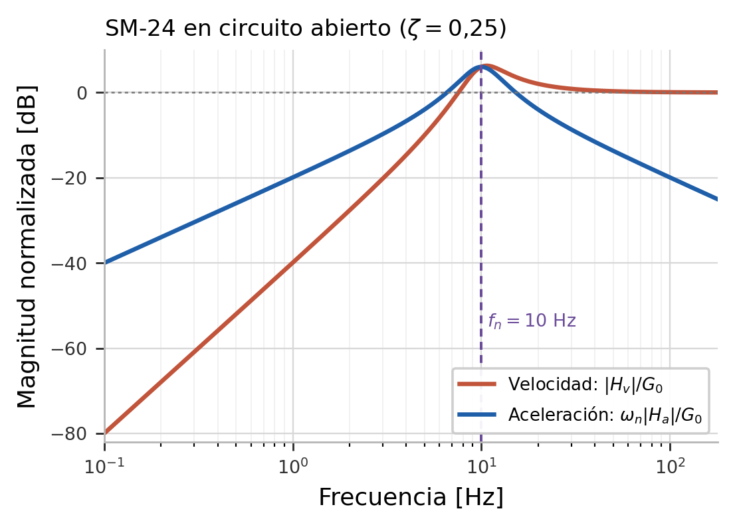
El SM-24 disponible define el límite de banda
Notes:
Se empleó el SM-24 de 10 Hz porque estaba disponible en la Facultad, no por optimización de profundidad.
La banda profunda estimada para el objetivo de 50 m cae aproximadamente entre 1 y 5 Hz.
La salida nominal cae 27,6 dB a 2 Hz y 40 dB a 1 Hz respecto de velocidad.

Slide 8
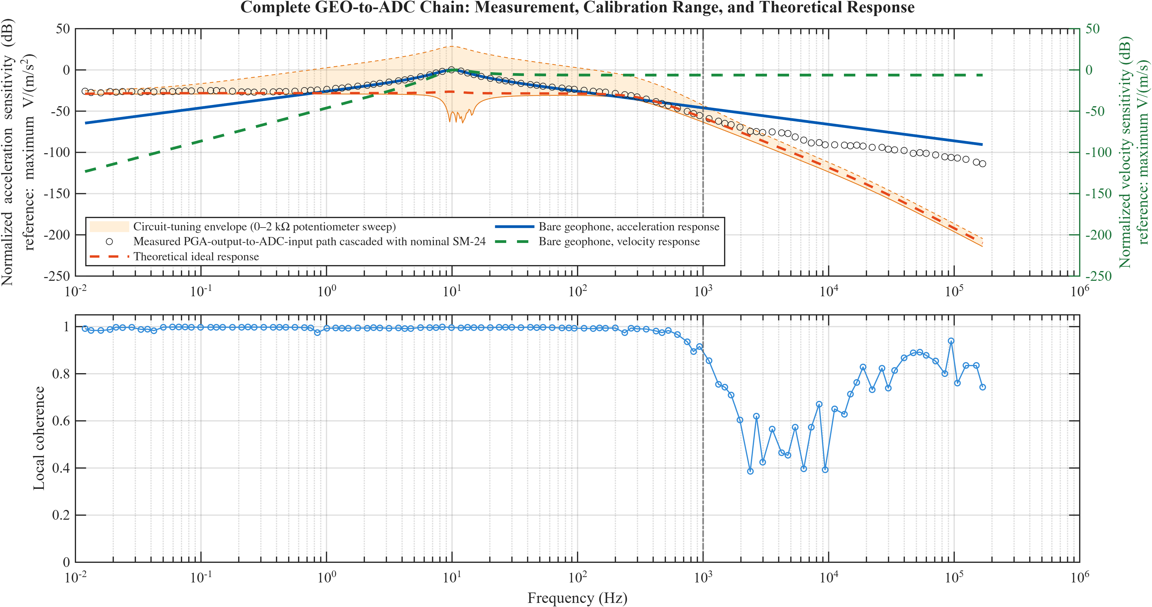
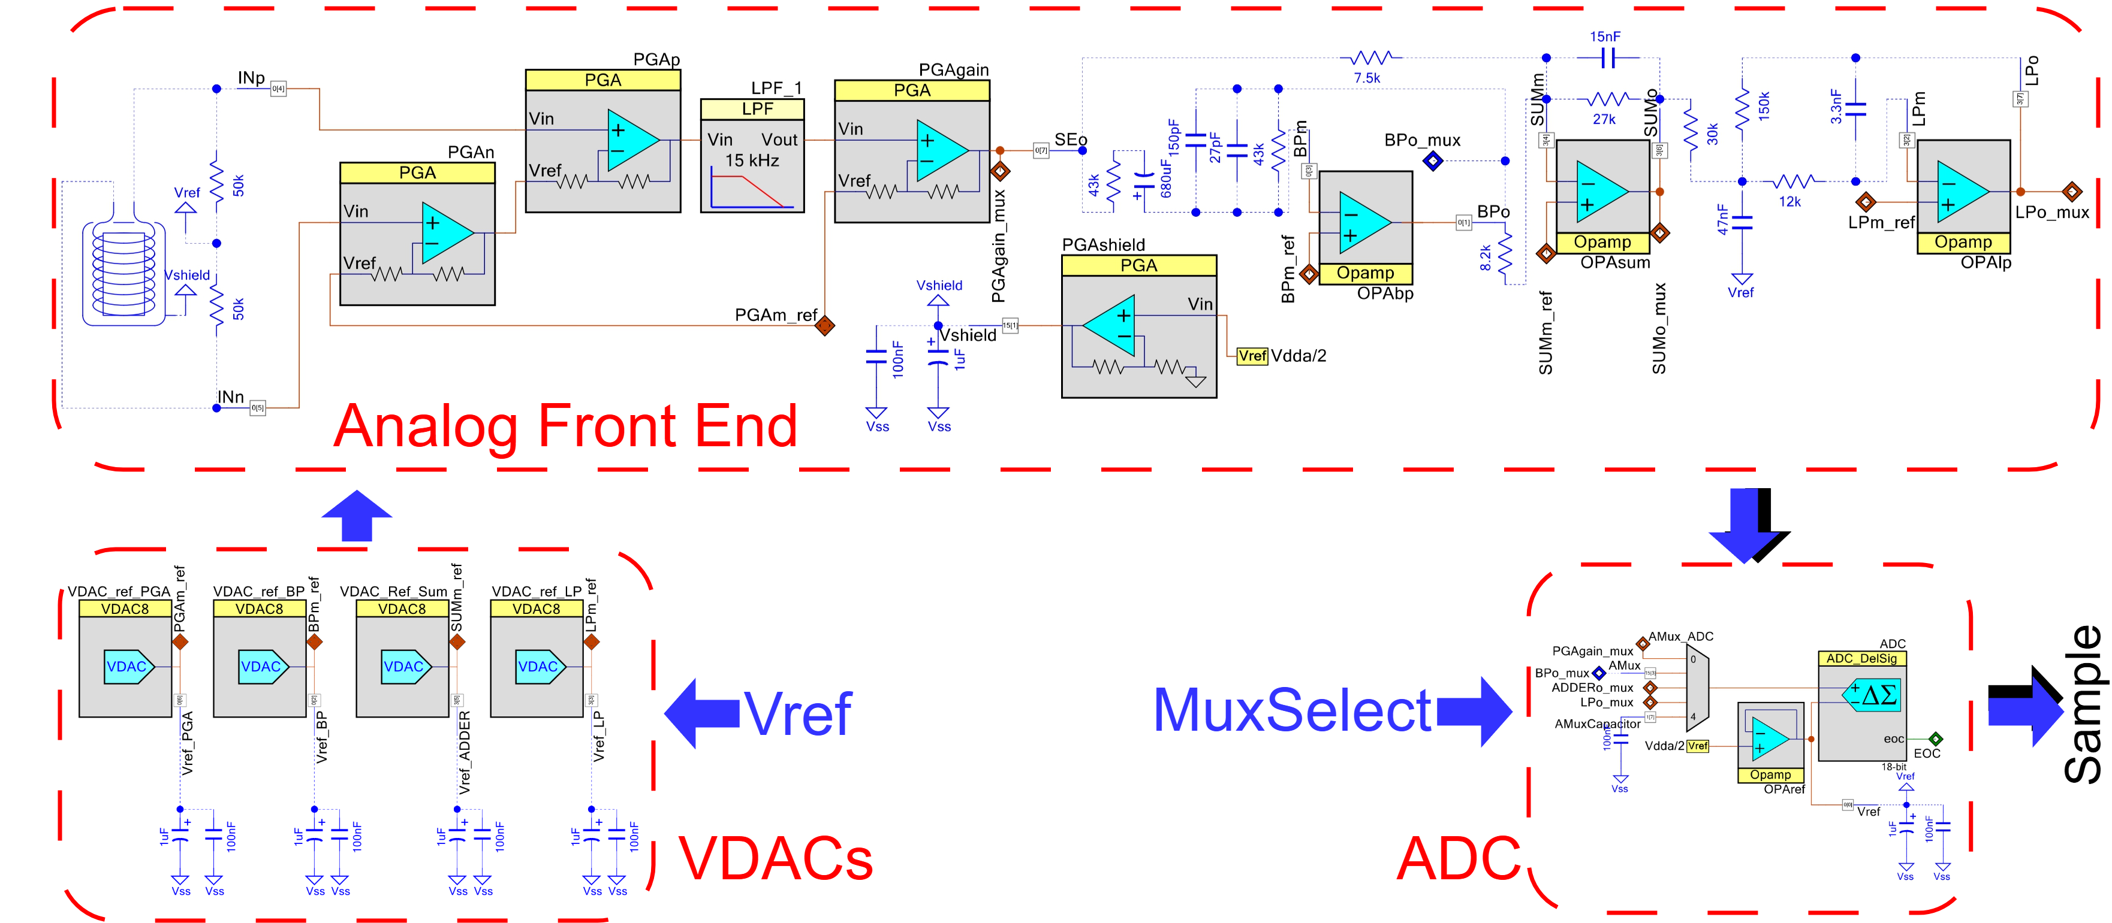
AFE: compensar sin perder rango ni fase
Notes:
La estrategia 1-BP compensa la región atenuada del geófono y reparte la ganancia en varios bloques.
Ganancias implementadas: x2, PGA x1–x50, sumador x3,6 y pasa-bajos x5; máximo aproximado x1800.
La medición mostrada verifica forma y coherencia del barrido; no es todavía una calibración sísmica extremo a extremo.

Slide 9
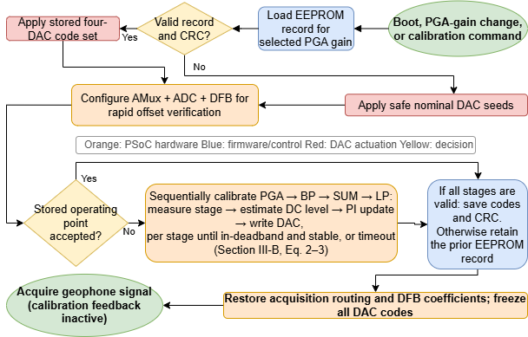
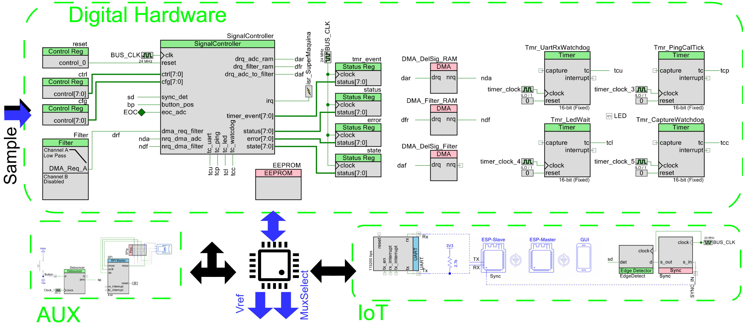
Calibración foreground y captura determinista
Notes:
La calibración recorre PGA, BP, sumador y pasa-bajos; un FIR de 128 taps y un PI corrigen el offset.
Los códigos se guardan por ganancia en EEPROM con CRC; durante la captura quedan fijos.
ADC Delta-Sigma: 18 bits nominales a 2604 SPS; FIR y dos DMA trasladan datos a RAM.

Slide 10
Comunicación: no perder fase ni trazabilidad
ESP-NOW sin router
Cada esclavo fragmenta y numera la captura.
Entrega verificable
ACK, reintentos y respaldo local: sin interpolación.
Sincronismo medido
100–200 µs en 128 disparos; ≈1% de error en el caso de referencia.
• captura sin Internet
• paquetes secuenciados
• maestro con Wi-Fi propia
• no rellenar muestras
• conservar registro local
• liberar tras confirmar
• c ≈ 100 m/s
• Δx = 2 m
• peor caso: 200 µs
Notes:
ESP32 se eligió por disponibilidad, costo y Wi-Fi integrado; ESP-NOW evita infraestructura externa en campo.
Un fragmento perdido no se interpola porque cualquier relleno introduce fase falsa.
La estimación Δc/c ≈ c·Δt/Δx da aproximadamente 1% para el peor caso medido.

Slide 11
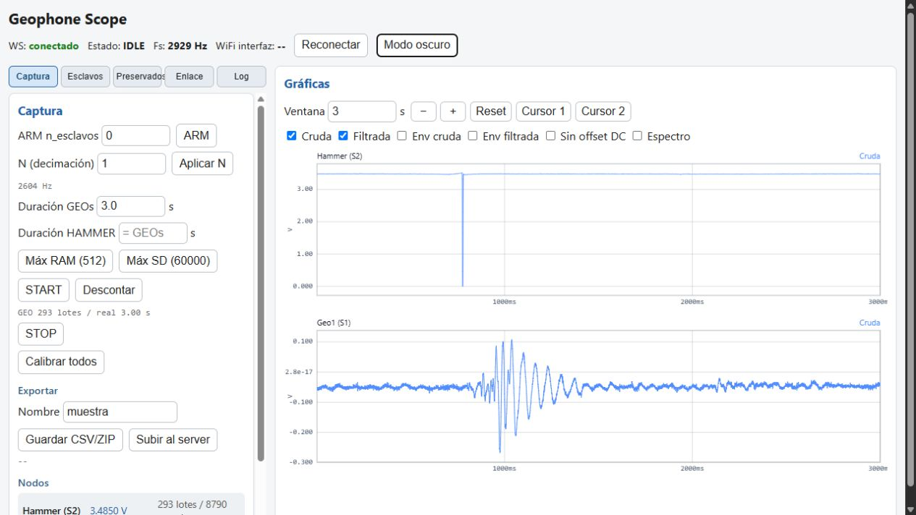
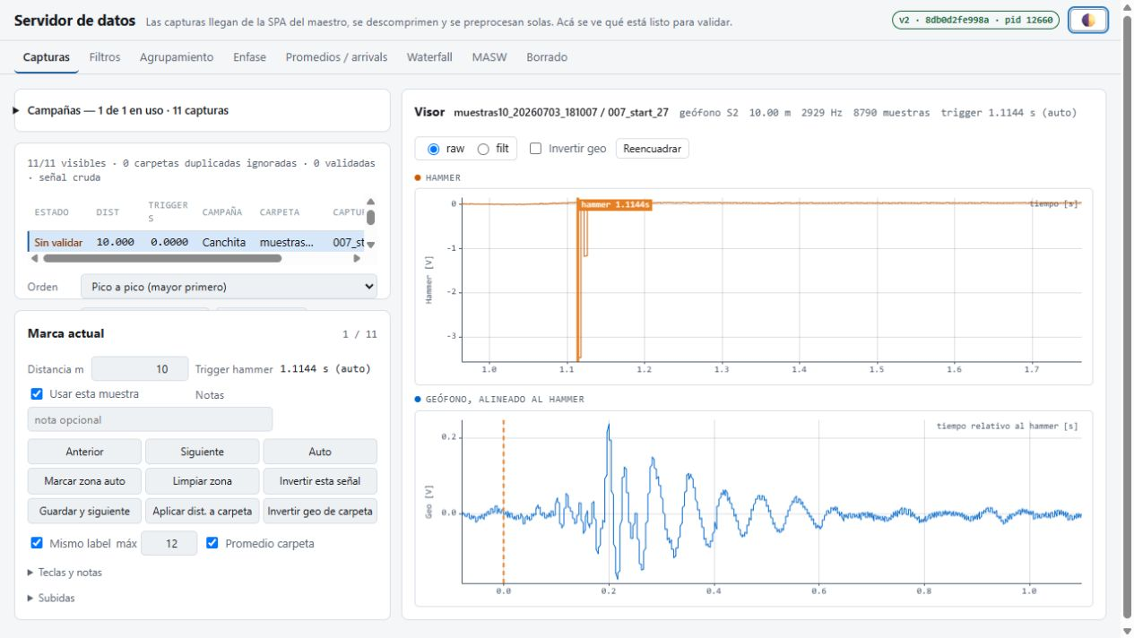
Dos interfaces: operar en campo, analizar en servidor
Notes:
La interfaz de campo arma nodos, configura, captura y exporta; puede operar sin Internet.
El servidor valida, filtra, agrupa, alinea, promedia e invierte; conserva campañas y metadatos.
La evolución fue MATLAB → Python/Qt → interfaces web por robustez y acceso multiplataforma.

Slide 12
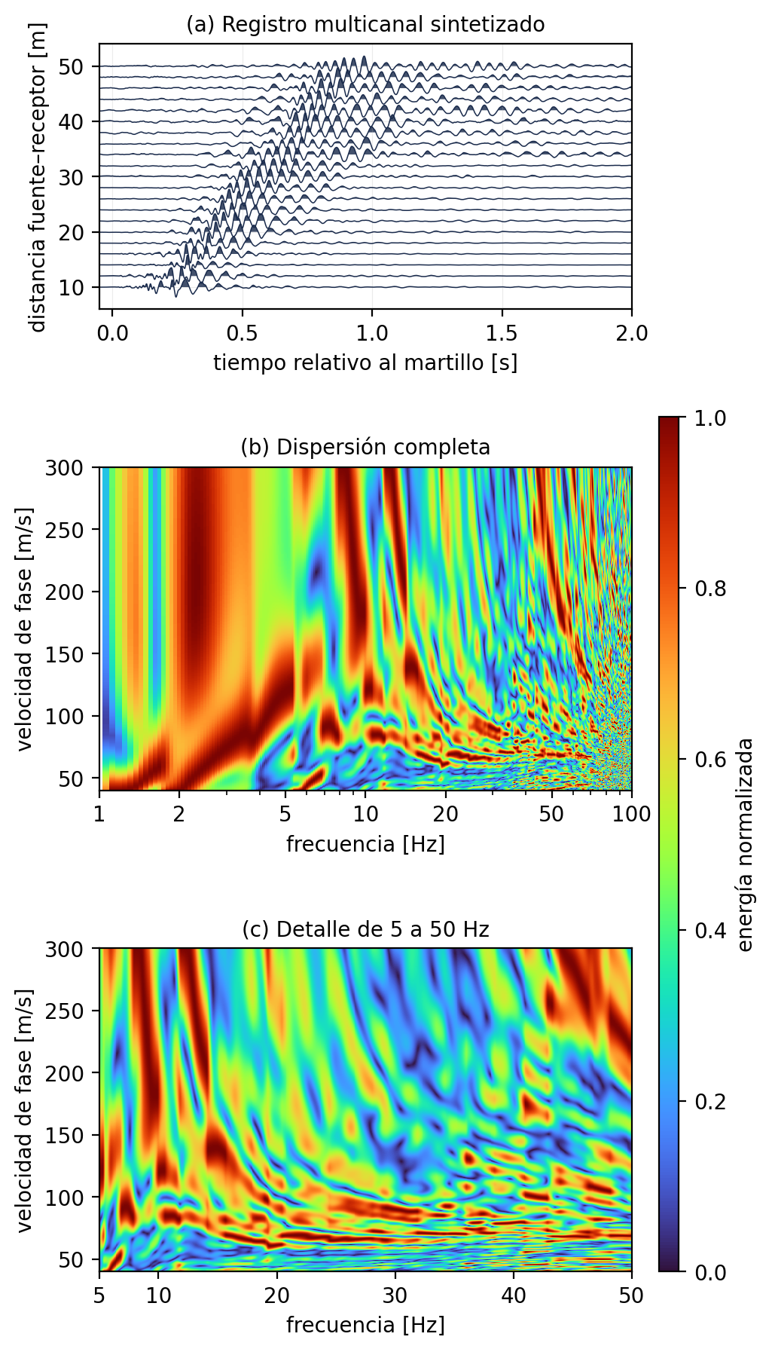
Campaña Canchita: adquisición multicanal real
21 trazas · paso de 2 m · apertura de 40 m
La cadena de análisis ya corre de punta a punta.
Notes:
El registro sintetizado cubre 10–50 m con 2 m entre receptores.
La figura muestra wiggle, dispersión 1–100 Hz y detalle 5–50 Hz obtenidos de datos de campo.
No afirmar todavía que el perfil VS final esté validado.

Slide 13
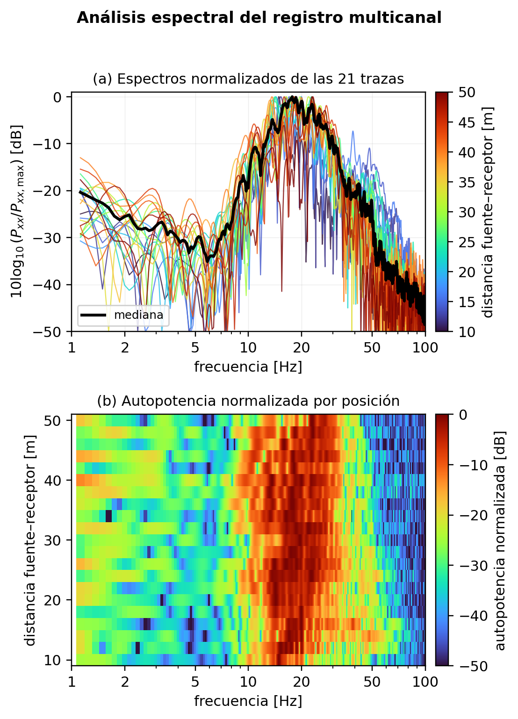
Resultado preliminar: la banda útil es estrecha
Notes:
Entre 6 y 20 Hz aparece una cresta coherente alrededor de 70–110 m/s.
Para Δx=2 m, una cresta de 100 m/s entra en aliasing espacial cerca de 25 Hz; la apertura de 40 m limita el extremo bajo.
La banda está condicionada por la geometría y la fuente antes que por la electrónica.

Slide 14
La profundidad hoy está limitada por la energía disponible
< 5 Hz
0,1% de la autopotencia
Banda que controla la profundidad alcanzable.
5–20 Hz
54,3% de la autopotencia
Banda dominante de la campaña.
20–50 Hz
43,2% de la autopotencia
La cresta cruza la cota de aliasing.
Notes:
Por debajo de 5 Hz queda apenas 0,1% de la autopotencia integrada: ése es el extremo que gobierna la profundidad alcanzable.
Un filtro digital no recupera información que no superó el piso de ruido antes del convertidor.
La acción de diseño es inyectar más energía en baja frecuencia mediante impactos repetitivos y controlados.

Slide 15
Primera integración funcional; validación aún abierta
DESARROLLADO
Cadena trazas → dispersión → selección → inversión → VS(z).
Operación web de campo y servidor.
VERIFICADO
AFE por barrido; calibración foreground; sincronismo de 100–200 µs; campaña de 21 canales.
PENDIENTE
Baja frecuencia y fuente repetitiva; magnitud/fase extremo a extremo; incertidumbre y repetibilidad.
Notes:
Cierre honesto: existe una primera plataforma integrada y evidencia funcional, pero no una validación geotécnica completa.
Próximos hitos: martillete instrumentado, ensayo con todos los nodos, caracterización extremo a extremo y comparación independiente.
Pregunta para discusión: qué criterio de validación debe priorizarse antes de aceptar un perfil VS(z).

